Slide 1



Школа заказчика объектов капитального строительства

Slide 2
Курсы повышения квалификации:
«Школа заказчика объектов капитального строительства»
ФГБОУ ВО «Сахалинский государственный университет»
Шилова Наталия Сергеевна – зам. директора ЦНО ФГБОУ ВО «СахГУ», руководитель программы

Slide 3
Структура программы обучения
До начала обучения (не менее чем за 1 неделю до старта обучения)
Во время обучения
(программа 72 часа)
После обучения
(в течение 2-4 месяцев после завершения обучения)
Участники:
- обеспечивают внедрение практик, изученных на обучении, в проекты, находящиеся в зоне ответственности;
- обеспечивают ведение проектов в зоне ответственности с применением информационной модели ОКС и цифровых инструментов управления;
Организаторы:
- обеспечивают сервисное сопровождение проектов в зоне ответственности участников, прошедших обучение, и их доступ к использованию цифровых инструментов управления и материалам обучения.
Организаторы:
Тема 1. Управление проектами и стандартизация деятельности Заказчика.
Тема 2. Технология информационного моделирования.
Тема 3. Управление инвестиционно-строительным проектом с применением современных цифровых инструментов
Тема 4. Юридические аспекты заказа на строительство.
Тема 5. Охрана труда в строительстве
Тема 6. Бережливое производство.
Тема 7. Цифровая стандартизация строительства
Участники:
- подготавливают пакет документации по реальным проектам строительства, с которыми они планируют работать на Школе;
- проходят входное тестирование, определяющее начальный уровень навыков и знаний.
Ключевой особенностью Школы, является привлечением лучших теоретиков и практиков от индустрии, бизнеса и государственного управления

Slide 4







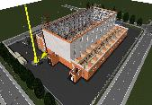
Школа заказчика объектов капитального строительства
Модули программы
Технологии Бережливого производства в строительстве
2. Фабрика строительных процессов
3. Цифровая Модель
4. Управление проектами в строительстве (IPMA)
5. Building Smart
6. Изменения в строительном законодательстве
7. Охрана труда в строительстве
8. Посещение образцовых строительных площадок

Slide 5
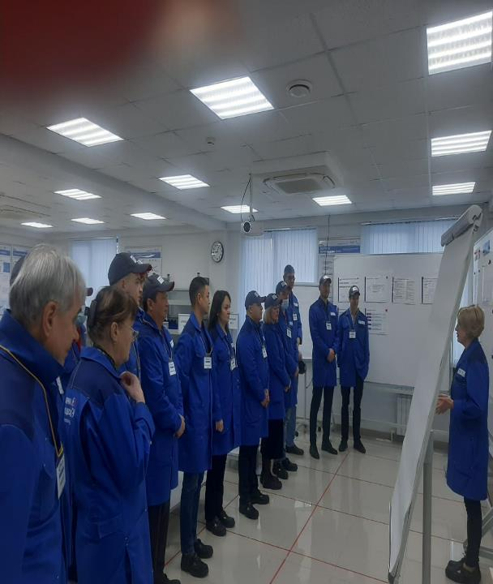

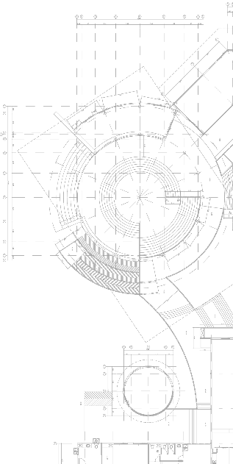
ТЕХНОЛОГИИ БЕРЕЖЛИВОГО ПРОИЗВОДСТВА
Бережливое производство (Lean production, Lean manufacturing) – представляет собой подход к управлению организацией, направленный на повышение качества работы
за счет сокращения потерь
Состав модуля :
Философия производственной системы
Понятие и принципы работы инструментов бережливого производства при управлении капитальным строительством (5С, визуальный менеджмент, SMED, поток единичных изделий, тянущая система «Канбан», стандартизированные работы выполнения СМР, решение проблем одна за одной, всеобщее обслуживание оборудования, стандарт планирования выполнения СМР)
Стандарт эффективного управления строительством
РЕЗУЛЬТАТ ПО МОДУЛЮ
Изучены инструменты и принципы работы инструментов бережливого строительства
СПИКЕР МОДУЛЯ :
ГОГОЛИН АЛЕКСАНДР АЛЕКСАНДРОВИЧ
Министр Сахалинской области по эффективному управлению регионом

Slide 6
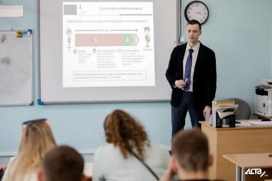
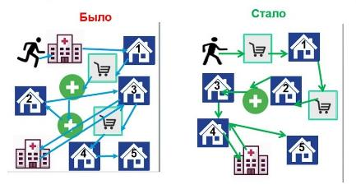
Бережливое производство
По итогам модуля участники:
- ознакомятся с принципами бережливого производства, основными видами потерь на строительной площадке и способами их сокращения;
- научатся применять инструменты бережливого производства: стенд производственного контроля и анализа процесса строительства (ПКиА), 5С, картирование процессов, хронометражи, цепочка помощи для решения проблем на строительной площадке;
- применят полученные знания на фабрике производственных процессов и при оценке соответствия типового объекта адресной инвестиционной программы требованиям бережливого производства, включенных в стандарт (выезд на строительную площадку и заполнение чек-листов в модуле 7).

Slide 7
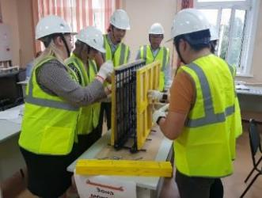
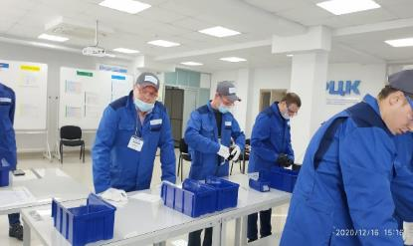
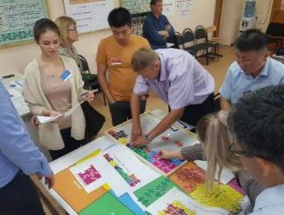
Кластер Фабрик процессов Сахалинской области
Фабрики процессов Сахалинской области
Опалубка
Последний планировщик
Тепло
монтажник
Производственная
Дистанционное обучение
Образовательная фабрика

Slide 8
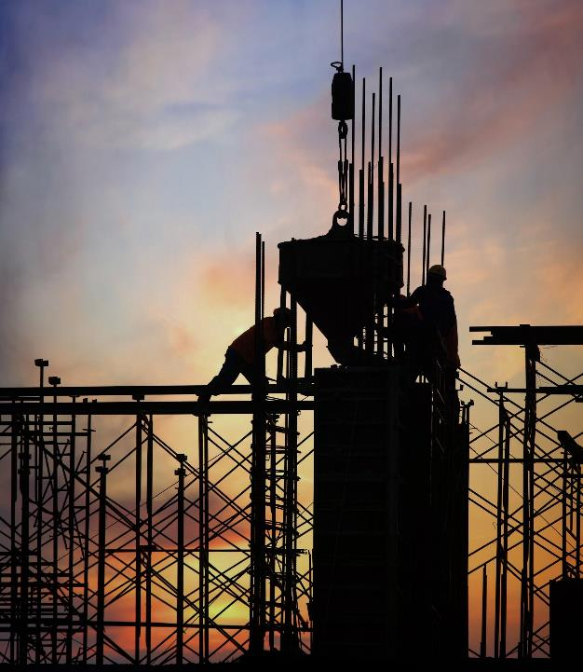
ФАБРИКА СТРОИТЕЛЬНЫХ ПРОЦЕССОВ
Это моделирование, имитация отдельных образовательных и управленческих процессов или комплексных образовательных ситуаций в искусственно созданной среде
Состав модуля :
"Последний планировщик"
"Производственные потери»
Предоставление участникам практического опыта применения инструментов бережливого производства.
Влияние инструментов бережливого производства на эффективность предприятия.
РЕЗУЛЬТАТ ПО МОДУЛЮ
Практически применены инструменты и принципы работы инструментов бережливого строительства
МОДЕРАТОР МОДУЛЯ :
ГОГОЛИН АЛЕКСАНДР АЛЕКСАНДРОВИЧ -Министр Сахалинской области по эффективному управлению регионом

Slide 9

ЦИФРОВАЯ МОДЕЛЬ
Уникальная методология позволяет создать ЦИФРОВУЮ МОДЕЛЬ строительства за несколько часов.
Успешный опыт Сахалинской области:
Платформа используется как инструмент на еженедельных статус-совещаниях
Пользователи: представители государственных распорядителей бюджетных средств и муниципалитетов (от Правительства до подрядных организаций)
Типы объектов: социальные (детский сад, школа, дом культуры и др.), энергетическая инфраструктура (газопровод, тепловые сети и др.), транспортная инфраструктура, жилищное строительство
Общий бюджет объектов: 36 млрд руб
РЕЗУЛЬТАТ ПО МОДУЛЮ
Созданы цифровая модель и паспорт рабочего проекта слушателя курса

Slide 10
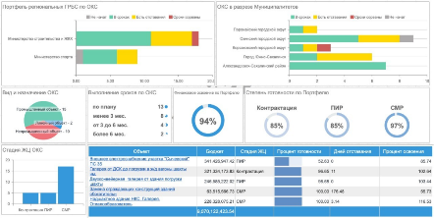
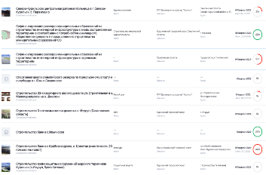
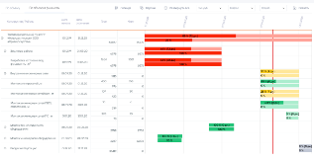
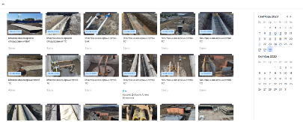
Цифровая модель управления строительством
Мониторинг актуальных проектов Заказчика на базе цифровой модели управления строительством
План-факт Проекта по объемам и финансам
“Светофор” реализации проектов в портфеле
Управление портфелем проектов
План-факт Проекта по объемам и финансам
Фото и видео отчёт по Проекту
Контроль сроков и стоимости проекта

Slide 11
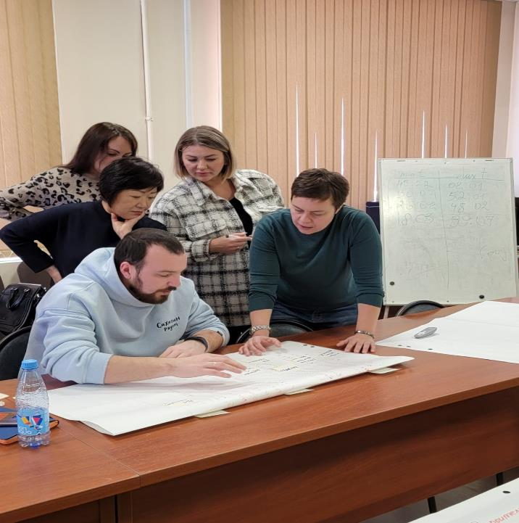
УПРАВЛЕНИЕ ПРОЕКТАМИ (IPMA)
Управление проектами (IPMA) - проектная деятельность, способствующая достижению максимальных результатов в прикладных областях для успешной реализации конкретных проектов
Состав модуля :
Введение в управление проектами в строительстве
Объекты управления (проект, программа, портфель)
Деловая игра: Управление содержанием и организацией проекта
Субъекты управления (заинтересованные стороны, роли проекта, роли программы и портфеля)
Процессы управления (процессы управления проектом, предметные группы процессов, управление программами и портфелями)
Деловая игра: Ключевые процессы исполнения, контроля и завершения проекта
РЕЗУЛЬТАТ ПО МОДУЛЮ
Освоены схемы и методики структуризации этапов и процессов
при организации строительства
СПИКЕР МОДУЛЯ:
ГЛАВИНСКАЯ ЮЛИЯ ВАДИМОВНА,
министр государственного управления Сахалинской области,
руководитель регионального проектного офиса
Правительства Сахалинской области

Slide 12
Управление проектами
Управление проектами - проектная деятельность, способствующая достижению максимальных результатов в прикладных областях для успешной реализации конкретных проектов
По итогам модуля участники:
знакомятся с основными понятиями и лучшими практиками управления проектами капитального строительства;
учатся выделять ключевые объекты (проект, программа) и субъекты (заинтересованные стороны) управления в рамках реализации инвестиционной программы строительства, ключевые процессы планирования, исполнения и контроля;
и далее применят полученные знания к реальным проектам строительства (цифровые инструменты управления в модуле 3), которые они планируют разворачивать на Школе.

Slide 13

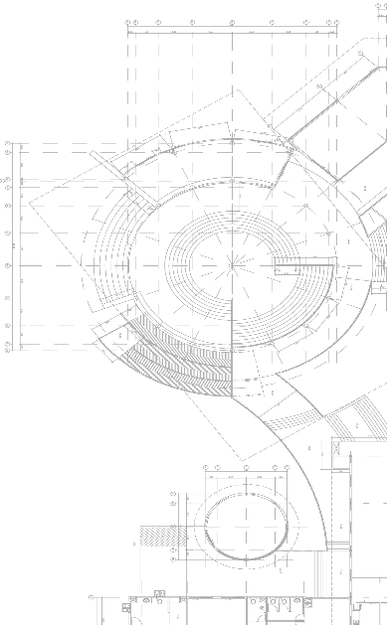
BUILDING SMART
Building SMART — это уникальная международная профессиональная организация, которая разрабатывает цифровые открытые стандарты передачи и хранения данных для строительной отрасли уровня ISO, а также сферы управления капитальными и инфраструктурными объектами
Состав модуля :
Понятие BIM и зачем организациям нужна эта технология
Понимание преимуществ BIM по сравнению с традиционными подходами к организации инвестиционно-строительного процесса
Понятие проектного информационного менеджмента на основе применения BIM в соответствии со стандартами серии ISO 19650
Необходимость открытых и интероперабельных решений
Понимание условий приобретения организацией компетенций для работы в технологии BIM и способы их измерения
Знание национальной специфики работы с BIM
Централизованный международный on-line экзамен
(на платформе building SMART International).
СПИКЕР МОДУЛЯ:
АЛЕНЬКОВ ВЯЧЕСЛАВ ВЛАДИМИРОВИЧ
Заместитель председателя Правительства Сахалинской области

Slide 14
Технология информационного моделирования
Информационное моделирование зданий — это процесс, основанный на использовании интеллектуальных 3D-моделей. С помощью этой технологии специалисты отрасли архитектуры и строительства могут эффективнее планировать, проектировать, строить и эксплуатировать здания и объекты инфраструктуры.
По итогам модуля участники:
знакомятся с основными понятиями и принципами в области технологии информационного моделирования (далее ТИМ), перечнем актуальной нормативной базы в РФ, обязывающей к переходу на ТИМ, правилами ценообразования на проектные работы с применением ТИМ;
учатся формализовывать требования к составу сведений, документов и материалы об ОКС, включаемых в информационную модель, в ТЗ на проектирование и строительство;
применят полученные знания для формирования ТЗ по проектам в зоне ответственности.
*Требует наличия инфраструктуры в виде платформы для работы с проектом ТЗ
При переходе от традиционного черчения к ТИМ, координация облегчается и повышается качество проекта
Без ТИМ
с ТИМ

Slide 15

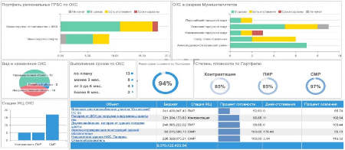
Управление инвестиционно-строительным проектом с применением современных цифровых инструментов
Уникальная методология позволяет создать ЦИФРОВУЮ МОДЕЛЬ строительства за несколько часов. Упрощает переход от бумажных и электронных документов к единой цифровой модели объекта. Это формирует надежную основу для принятия управленческих решений на протяжении всего жизненного цикла объекта.
По итогам модуля участники:
знакомятся с методикой преобразования документации по объекту капитального строительства в цифровой график управления инвестиционно-строительным проектом;
учатся формировать информационную модель, паспорт и цифровой график объекта капитального строительства, наполнять информационную модель данными согласно требованиям нормативной документации РФ;
применят полученные знания для формирования и ведения информационной модели к проектам в зоне ответственности.

Slide 16

Исходные данные для внесения в систему. работа с классификаторами конструктивов и работ.
Методика по преобразованию рабочей документации в цифровую модель. Анализ исполнительной модели проекта. Создание информационной модели и паспорта строительного объекта
СПИКЕРЫ МОДУЛЯ:
Важинский Виталий Александрович, руководитель группы методологии ООО «ПСС», г. Москва
Манжура Андрей, эксперт по внедрению ООО « ПСС », г. Москва

Slide 17
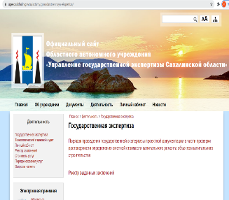

Юридические аспекты заказа на строительство
По итогам модуля участники:
знакомятся с особенностями правового регулирования строительной деятельности с привлечением бюджетных средств, перечнем ключевой градостроительной документации, порядком прохождения исходных разрешительных процедур, нововведениями законодательства в сфере строительства;
учатся планировать сроки прохождения исходно-разрешительных процедур, идентифицировать ключевые уголовно-правовые риски в строительстве;
рассматривают кейсы из практики реализации инвестиционно-строительных проектов, типичные причины судебных
споров в сфере строительства.
учатся включать требования ТЗ в контракт на проектирование и строительство.
рассмотрят кейсы из практики по прохождению государственной экспертизы

Slide 18

ОХРАНА ТРУДА В СТРОИТЕЛЬСТВЕ
Состав модуля :
Система организации Охраны труда на строительных площадках
Организация обучения по охране труда для работников осуществляющих строительство
РЕЗУЛЬТАТ ПО МОДУЛЮ
Закреплены знания в области охраны труда в строительстве
СПИКЕР МОДУЛЯ :
Раздорожный Сергей Георгиевич, начальник службы охраны труда, охраны окружающей среды СКФ «Сфера»
ВЫЕЗДЫ НА СТРОИТЕЛЬНЫЕ ПЛОЩАДКИ
Состав модуля :
Посещение строительной площадки Сахалинской области для визуального закрепления инструментов бережливого строительства на строительных площадках
Встреча с заместителем председателя Правительства Сахалинской области Олонцевым Сергеем Петровичем для обсуждения практики по применению инструментов из модулей курса при организации капитального строительства в Сахалинской области
РЕЗУЛЬТАТ ПО МОДУЛЮ
Получены новые схемы проведения совещаний в различных условиях и на различных уровнях, при реализации проектов капитального строительства
МОДЕРАТОР МОДУЛЯ :
Залпин Андрей Ремуальдович , генеральный директор СКФ»Сфера»

Slide 19

Охрана труда в строительстве
По итогам модуля участники:
знакомятся с системой организации охраны труда на строительных площадках, требованиями охраны труда при организации проведения строительных работ и организации рабочих мест;
учатся организовывать обучение охране труда для работников, осуществляющих строительство и организовывать регулярный контроль исполнения требований охране труда на строительной площадке;
применят полученные знания при оценке соответствия типового объекта адресной инвестиционной программы требованиям охраны труда, включенным в стандарт (выезд на строительную площадку и заполнение чек-листов в модуле 7).

Slide 20
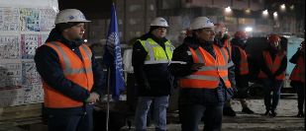
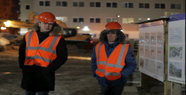
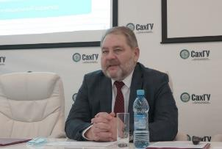
Выезд на строительную площадку
Цифровая стандартизация строительства
По итогам модуля участники:
рассмотрят требования стандарта к Исполнителю и Заказчику относительно применения практик управления, обеспечения безопасности и качества работ на строительной площадке, рассмотренных во время обучения (модули 1-6);
научатся организовывать и осуществлять контроль соответствия строительной площадки требованиями стандарта;
проведут процедуру оценки соответствия типового объекта адресной инвестиционной программы требованиям стандарта (заполнение электронного чек-листа при выезде на строительную площадку);
примут участие в еженедельном совещании руководителя адресной инвестиционной программы о ходе реализации проектов в Сахалинской области.
Посещение линейки с построением бригад, выдача суточного задания, инструктаж по охране труда
Доклад начальника участка работ по стенду ПКиА о ходе СМР, с акцентом на критические работы, проблемы на строительной площадке и пути решения
Выполнение индивидуального задания по оформлению и содержанию стенда ПКиА
Обход объекта строительства
Участие в еженедельном совещании заместителя председателя правительства Олонцева С.П. по объектам АИП

Slide 21
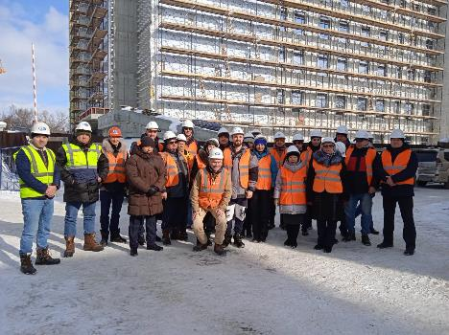
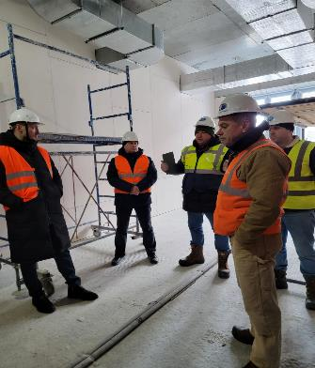
Консультативно-диагностический центр г. Южно-Сахалинск
Заказчик: Областное казенное учреждение- Дирекция по реализации программ строительства Сахалинской области

Slide 22
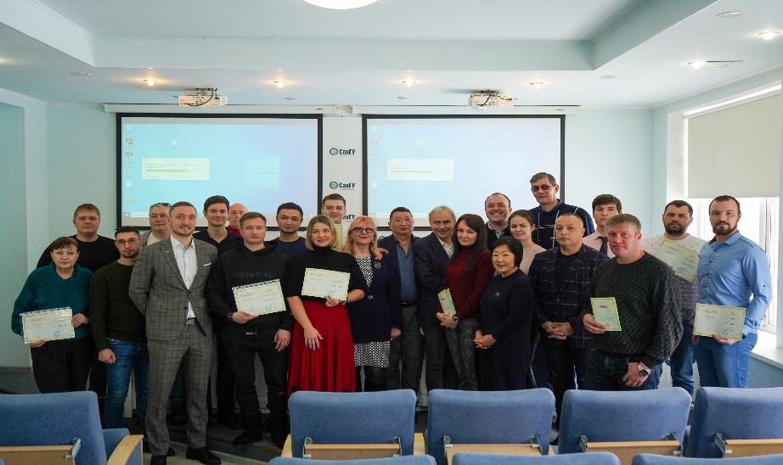
ШКОЛА ЗАКАЗЧИКА ОБЪЕКТОВ КАПИТАЛЬНОГО СТРОИТЕЛЬСТВА

Slide 23
КУРСЫ ПОВЫШЕНИЯ КВАЛИФИКАЦИИ,
РЕАЛИЗУЕМЫЕ В ФГБОУ ВО «САХГУ»
Школа заказчика объектов капитального строительства
Управление деятельностью по внедрению, поддержке и развитию технологий информационного моделирования на уровне организации (проектирование, строительство, эксплуатация)
Информационное моделирование в строительстве
Школа государственного заказчика в строительстве. Практика внедрения цифрового стандарта на региональных объектах государственного строительства
Управление службой технического заказчика при осуществлении государственных контрактов в условиях цифровой трансформации

Slide 24




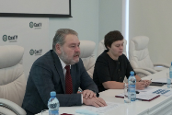
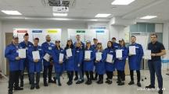


Отзывы слушателей, прошедших обучение по программе
«Школа заказчика объектов капитального строительства»
АГЕНТСТВО ПО РАЗВИТИЮ ЧЕЛОВЕЧЕСКОГО КАПИТАЛА
«Детально были разобраны элементы всех вопросов, которые поступают от ГРБС»
«Очень важны были полученные знания по оформлению стенда ПКиА, работа с ПСС, определение траектории пути»
«Приобретены новые навыки из каждого раздела»
«Самые важные для меня были разделы по охране труда и технология бережливого производства»
«Было много интерактива и весь для меня был полезен»
«Приобрёл навыки по работе с цифровой моделью строительства»
«Все преподаватели профессионалы, умеющие доходчиво объяснить. Фабрика процессов – великолепный и познавательный курс, который позволяет получить не только теоретические знания, но и практические»
«В дальнейшей работе мне пригодятся знания и навыки управления проектами, практический опыт технологий бережливого производства»

Slide 25
Отличительные особенности Школы
Индивидуализация обучения и цифровое пространство
Единую логику сборки индивидуального трека участника в программе обеспечивает работа с цифровым макетом объекта, уникальным для каждого.
Участники смогут продолжать работу с цифровыми макетами, заведенными на платформу в течение срока сервисного сопровождения (от 2 до 4 мес).
Обучение через деятельность
Образовательный процесс организован в поддержку работы участников со своими реальными проектами.
Преподаватели – ведущие практики в области управления капитальным строительством.
Принцип “до” - “во время” - “после”: до программы - подготовка объектов, предварительная работа с участниками, во время программы – проектно-ориентированный подход, после программы - сервисное сопровождение проектов.
Участники и сообщество
Благодаря предварительным коммуникациям на программу заходят подготовленные для проектной работы участники, что позволяет сократить сроки и затраты на обучение.
Участники учатся не только у лекторов, но и друг у друга: в одной группе предлагается обучать представителей разных регионов, которые могут делиться друг с другом экспертизой.
Стандарт
Используемый в программе стандарт цифрового строительства позволяет получить единые шаблоны и эффективно управлять объектом строительства на всех стадиях жизненного цикла.

Slide 26
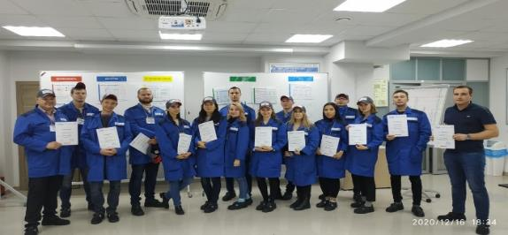


Тиражирование опыта Школы заказчика
Школа заказчика строительства формирует практические навыки проектного управления и управления на “полезных” данных
Каждым слушателем программы реализован реальный проект:
создана ИМ ОКС и заведены сведения об ОКС;
разработан цифровой график реализации всего проекта;
организована система управления рисками на основе “полезных” данных;
налажено использование инструментов бережливого производства
Использование знаний на практике:
снижение рисков срыва сроков и превышения бюджетов на управляемых объектах
Текущий статус
19.05.2023- обучено 228 представителей государственных распорядителей бюджетных средств и муниципалитетов на базе СахГУ
27.05.2022 – старт программы повышения квалификации Управление службой технического заказчика при осуществлении государственных контрактов в условиях цифровой трансформации
26.02.2021 - принято решение о масштабировании опыта ШЗ на РФ
01.12.2021 - старт первой субсидируемой для регионов
программы ШЗ на базе СахГУ и НИУ МГСУ
26.12.2021 – проведена первая всероссийская онлайн трансляция

Slide 27
Обучено по программе повышения квалификации
«Школа заказчика объектов капитального строительства» за период с 2020 по 2022 г.г.
Руководителей - 92 человека
Ведущих инженеров: 26 человек
Инженеров: 55 человека
Главных специалистов: 24 человек
Советников: 1 человек
Иные группы слушателей: 13 человек

Slide 28
Обучено 228 представителей государственных распорядителей бюджетных средств и муниципалитетов на базе СахГУ за период с 2020-2023 г.г.

Slide 30
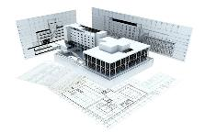
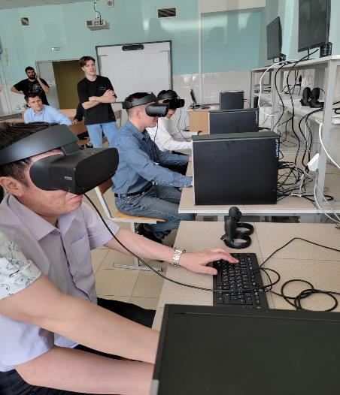
Информационное моделирование в строительстве

Slide 31
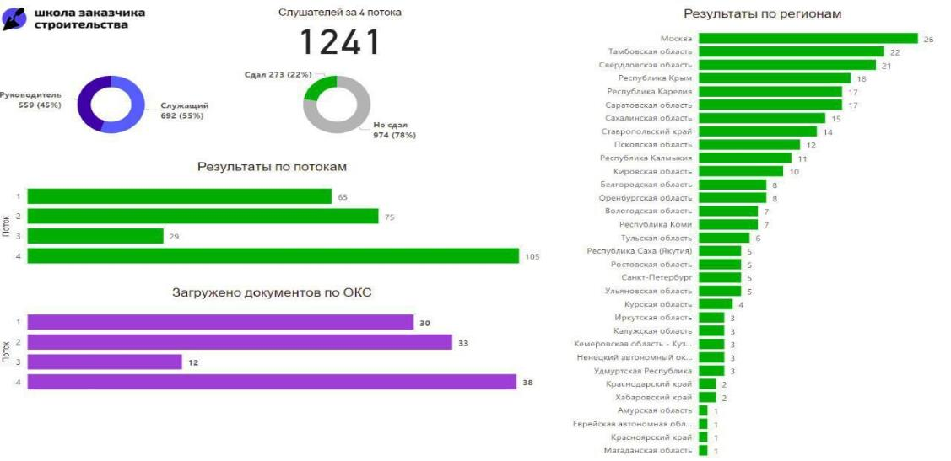
«Школа государственного заказчика в строительстве. Практики внедрения цифрового стандарта на региональных объектах государственного строительства»:

Slide 32
Управление службой технического заказчика при осуществлении государственных контрактов в условиях цифровой трансформации
27.05.2022 – старт программы повышения квалификации «Управление службой технического заказчика при осуществлении государственных контрактов в условиях цифровой трансформации»
28.09.2022 –выпуск по программе -13 человек.
Реализация программы ПК:
НИИ МГСУ и ФГБОУ ВО «СахГУ»

Slide 33
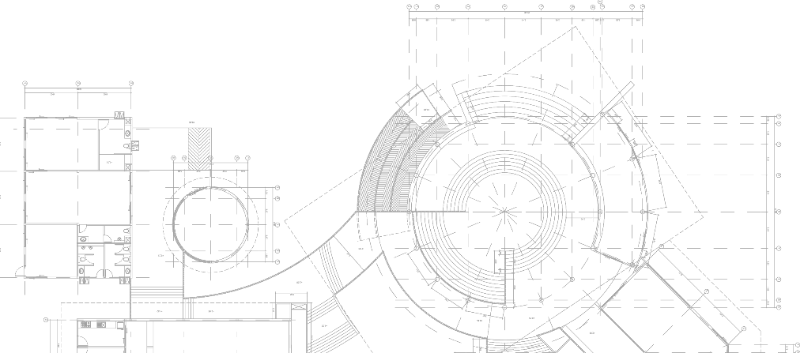
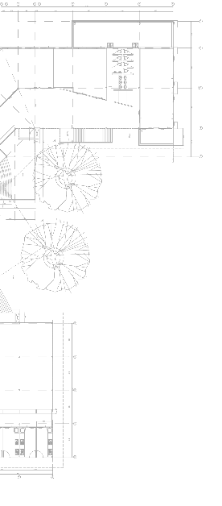
Спасибо за внимание!

